Slide 1
加入QQ群：
361915923

Slide 2
祝女生们：
女生节快乐

Slide 3
学习元平台初体验
北京师范大学现代教育技术研究所
胡红梅
20140307

Slide 4
操作技术工具的能力
不是学出来的
而是自己玩出来的！

Slide 5
今天的内容
学习元平台简介
登录/注册学习元
学习社区+社区小组
（创建+协作+收藏）学习元+上传资源
（创建+协作+收藏）知识群
引入学习元+引入知识群

Slide 6
学习元平台简介
登录/注册学习元
学习社区+社区小组
（创建+协作+收藏）学习元+上传资源
（创建+协作+收藏）知识群
引入学习元+引入知识群

Slide 7
学习元是什么？
学习元是一种新型的学习资源，是对学习对象的进一步发展和完善。简单来说，学习元是在学习内容基础上附加了语义描述信息、学习活动、学习工具和人际知识网络等因素，能够更好地促进有效学习。

Slide 8
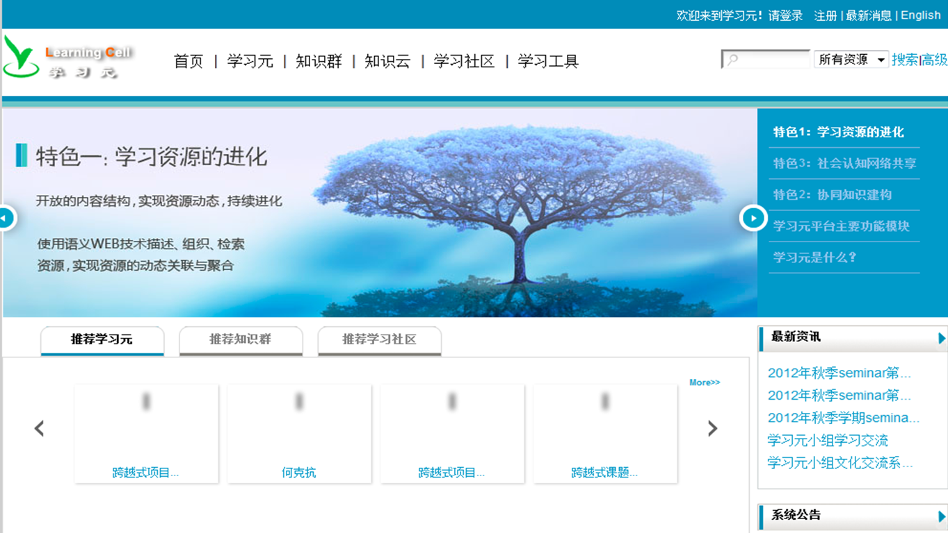
学习元平台
http://lcell.bnu.edu.cn

Slide 9
学习元平台特色
学习资源的进化
协同知识的建构
社会认知的网络共享
开放工具服务
资源动态，持续进化
协同编辑，历史记录
信息连接，共享发展

Slide 10

知识群
知识群
学习元
知识群
学习资源
PPT
知识群
方案
论文
反思

Slide 11
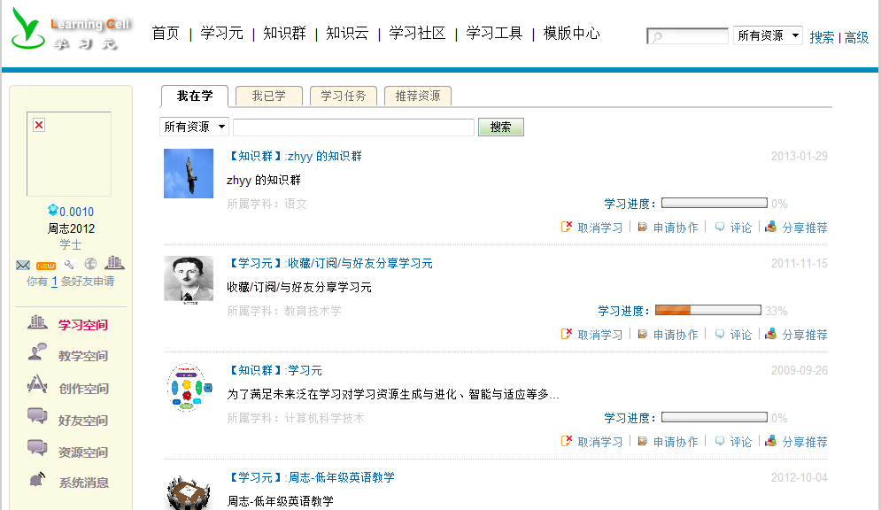
学习元平台的基本架构
相同或者相似兴趣的用户共同探究、激发思考的社区，实现学习元、知识群、知识云以及学习活动、学习工具的连通与无缝交互
相同主题或者相似主题的学习元可以聚合成知识群
学习元平台的颗粒度最小的元素，具有生成性、连通性、微型化等特点，可以是专业术语、设计方案、探究问题等等
个人学习环境，用户进行知识管理、好友管理、个人信息管理，构建个人知识网络与人际网络

Slide 12
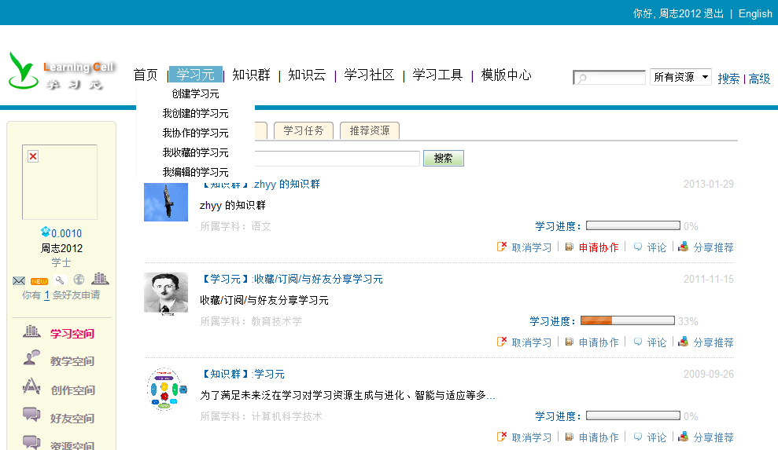
学习元平台的基本架构
我创建的学习元：我主动创建的学习元
我协作的学习元：别人创建的，我是协作者的学习元
我订阅的学习元：我感兴趣，能动态推送信息的学习元
我收藏的学习元：我感兴趣，但并不需要动态推送的学习元

Slide 13

用这个平台可以做些什么？
1.搜索资源
2.专业学习
3.创建资源
4.分享资源
5.管理资源
常用功能
协同区域教研
课程学习
项目管理
……
Notes:
专业学习：以PPT培训——每日一学知识群为例
创建学习元是创建资源，将学习元推荐到知识群是分享资源，学习社区是人、信息、资源的汇总

Slide 14
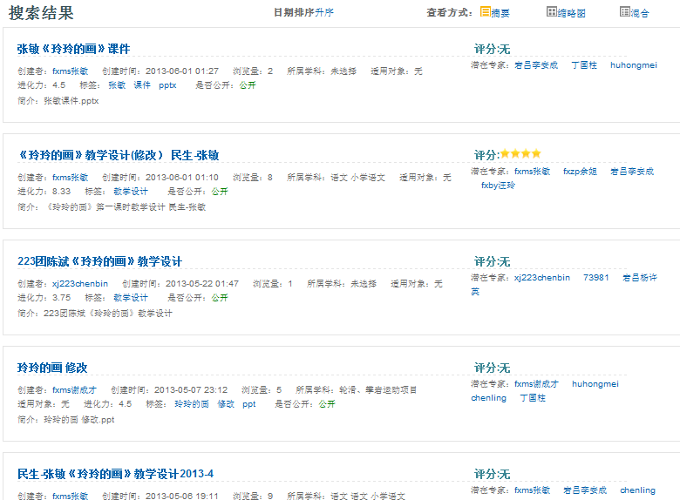
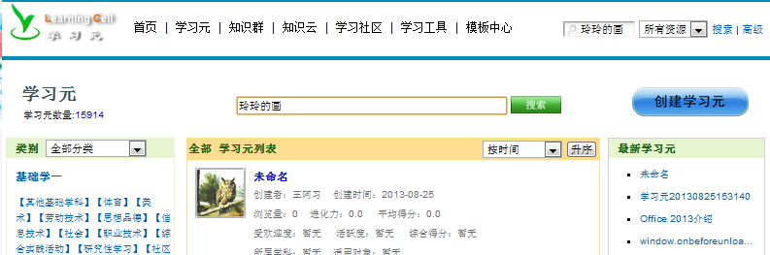
搜索资源

Slide 15
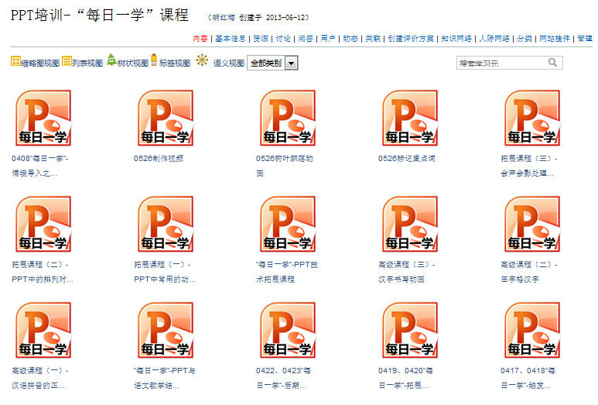
专业学习

Slide 16
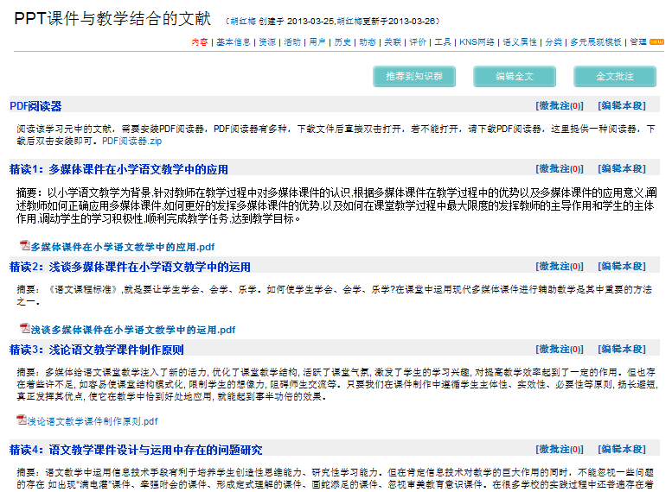
创建资源

Slide 17
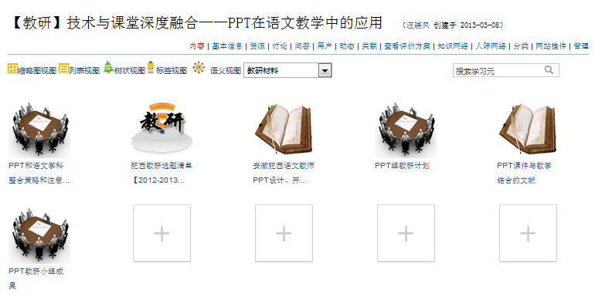
分享资源

Slide 18
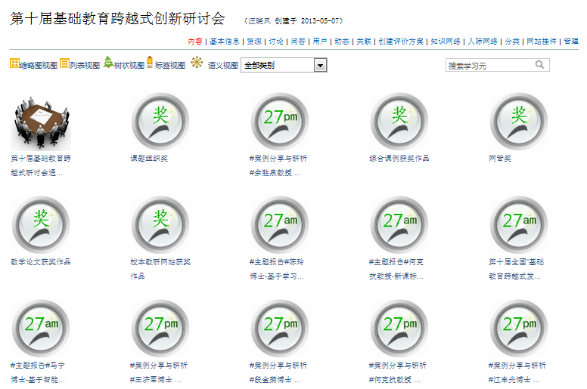
管理资源

Slide 19
学习元平台简介
登录/注册学习元
学习社区+社区小组
（创建+协作+收藏）学习元+上传资源
（创建+协作+收藏）知识群
引入学习元+引入知识群

Slide 20
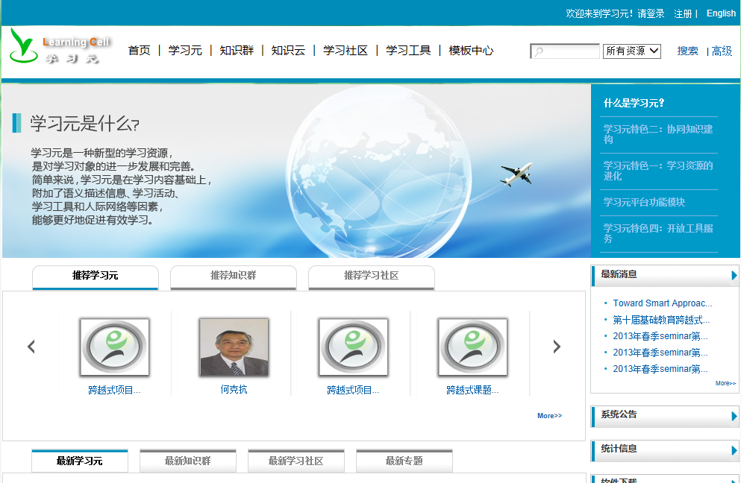
登录

Slide 21
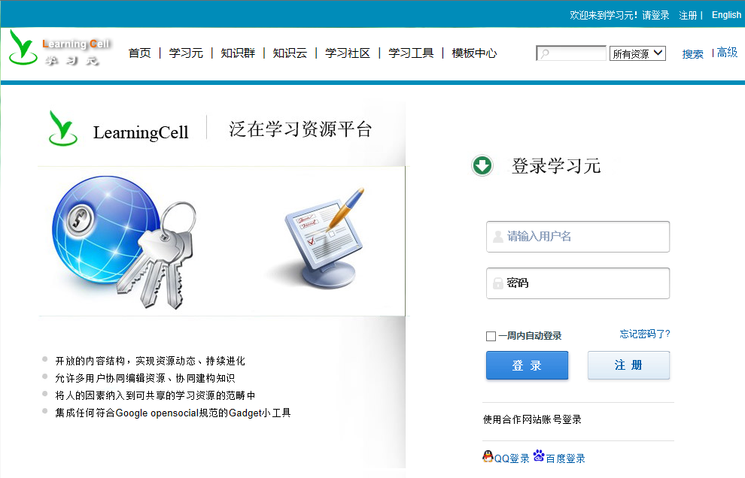
登录

Slide 22
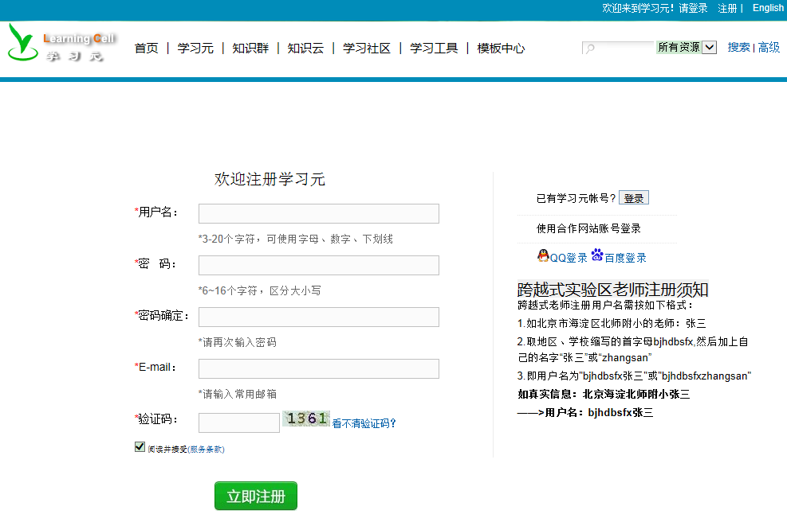
注册

Slide 23
学习元平台简介
登录/注册学习元
学习社区+社区小组
（创建+协作+收藏）学习元+上传资源
（创建+协作+收藏）知识群
引入学习元+引入知识群

Slide 24
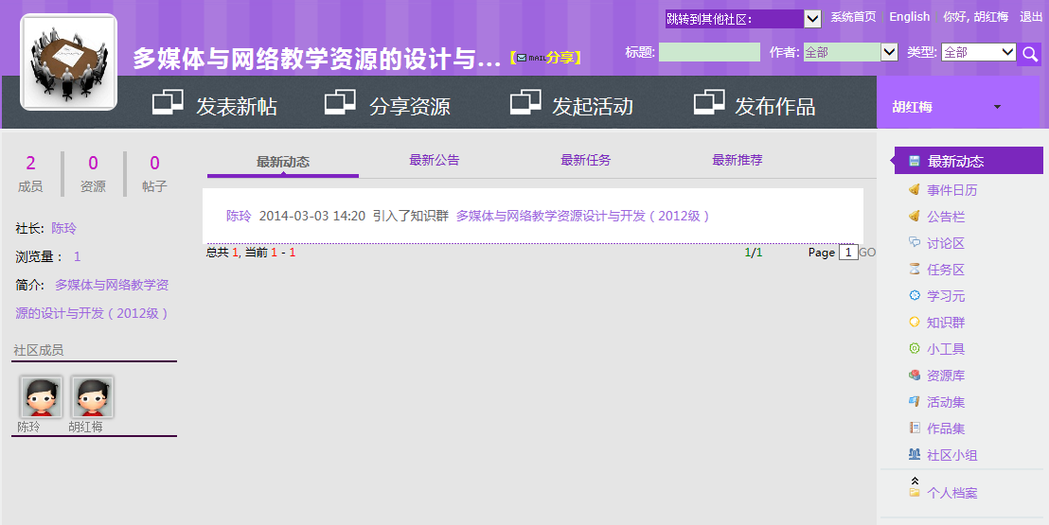
学习社区
http://lcell.bnu.edu.cn/community/index.jsp?communityId=685
在此发布课题相关通知及重要信息。公告会以邮件的形式发送给所有社区成员。
设有不同的讨论板块，教师之间可在相应的板块中以发帖、跟帖的形式展开讨论交流。
可在此查看到课题组发布与分配的社区任务、小组任务和个人任务。
该社区引用的学习元。
该社区引用的知识群。
在此可分享一些课题相关资源，如培训资源包等。教师之间也可以附件的形式，上传共享资源。点击页面上方导航中的“分享资源”标签，便可实现资源的上传。点击右侧导航中的“资源库”标签，在资源库中选择自己所需资源，下载即可。
在此可开展一些教研活动。点击页面上方导航中的“发起活动”标签，通过填写活动的一些信息，如名称、时间、要求及简介等发起活动。点击右侧导航中的“活动集”标签，查看活动的详细信息，并可提供一些建议。
【个人档案】用于查看和管理自己在学习社区中各项活动的参与情况。
Notes:
学习社区的网址附上，可以不用搜索
每个校际教研结对校可在此进行校际教研活动。教研结对校内部成员之间可以通过该在社区小组中的“学习元、知识群、小工具、资源、帖子、活动、作品”模块进行交流和研讨等活动。

Slide 25
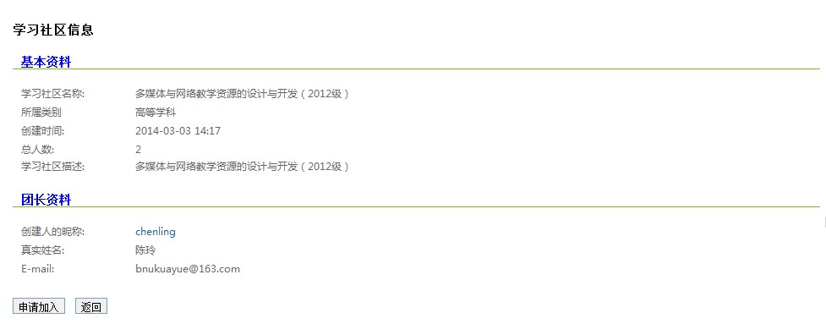
学习社区

Slide 26
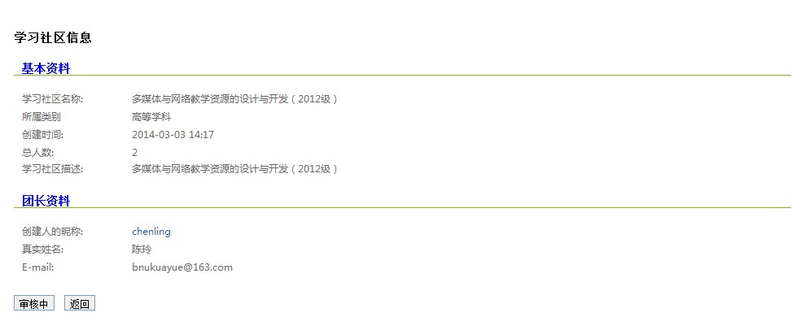
学习社区

Slide 27
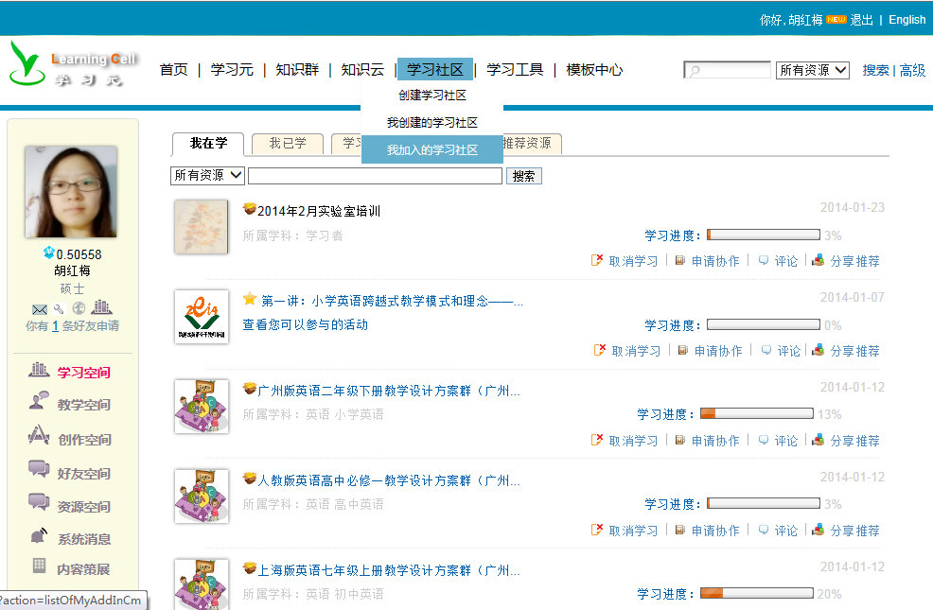
学习社区

Slide 28
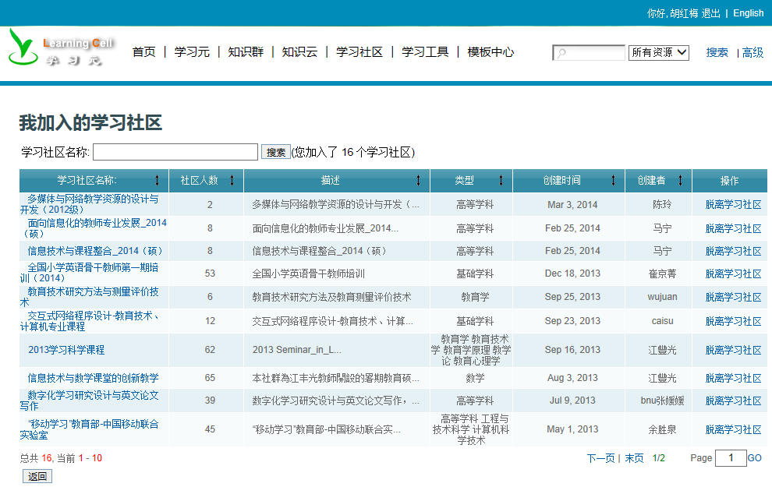
学习社区

Slide 29
学习社区

Slide 30
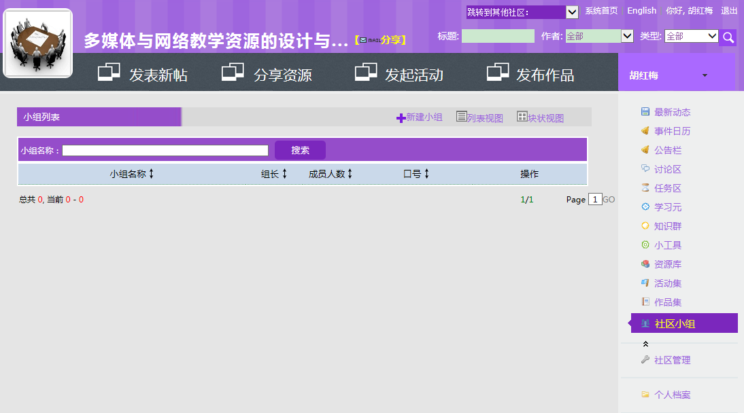
社区小组

Slide 31
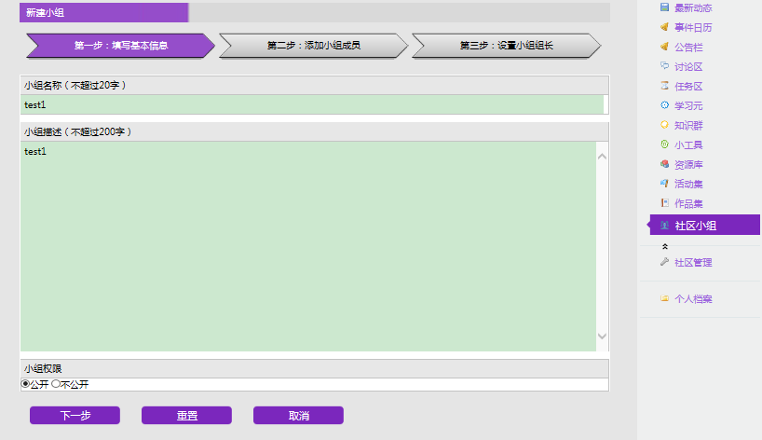
社区小组

Slide 32
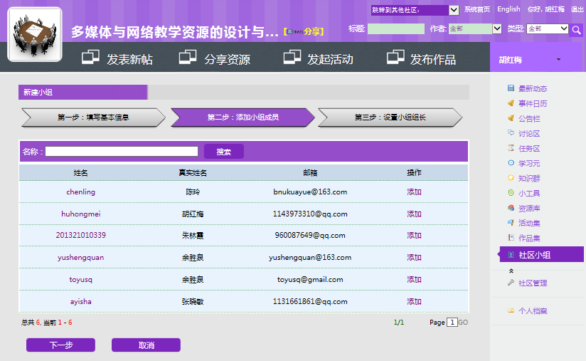
社区小组

Slide 33
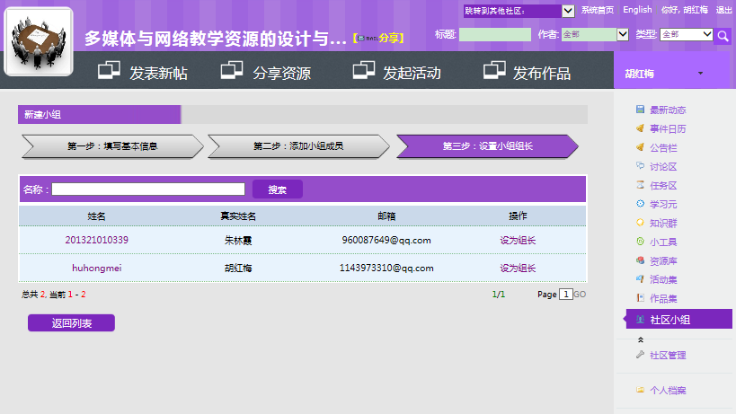
社区小组

Slide 34
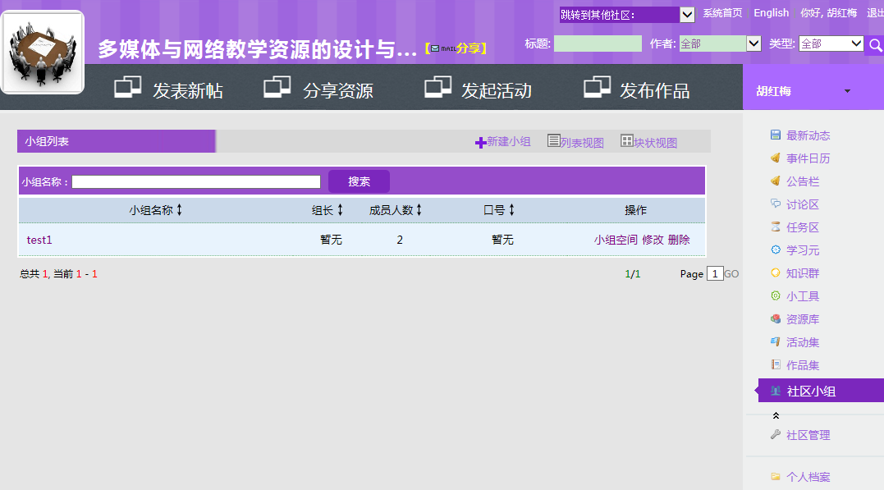
社区小组-创建者界面

Slide 35
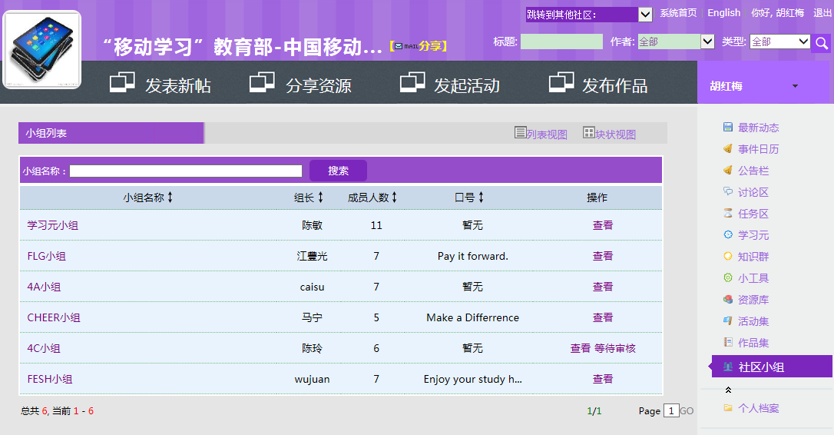
社区小组-非创建者界面

Slide 36
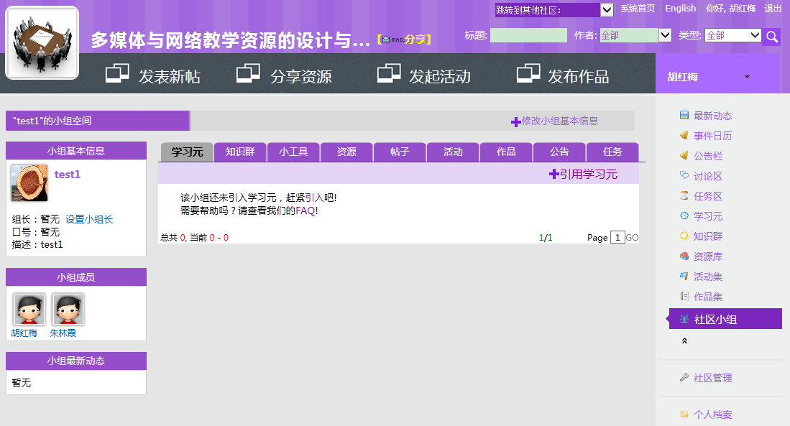
社区小组

Slide 37

实战演练
1、加入QQ群：361915923
2、加入“多媒体与网络教学资源的设计与开发（2012级）”学习社区。
http://lcell.bnu.edu.cn/community/index.jsp?communityId=685
3、创建/加入社区小组
语文资源设计与开发小组 英语资源设计与开发小组 数学资源设计与开发小组 生地资源设计与开发小组 理化资源设计与开发小组

Slide 38

休息10分钟

Slide 39
知识群
知识群
学习元
知识群
学习资源
PPT
知识群
方案
论文
反思

Slide 40
学习元平台简介
登录/注册学习元
学习社区+社区小组
（创建+协作+收藏）学习元+上传资源
（创建+协作+收藏）知识群
引入学习元+引入知识群

Slide 41
先来看一些学习元
http://lcell.bnu.edu.cn/do/ko?action=getMyKo

Slide 42
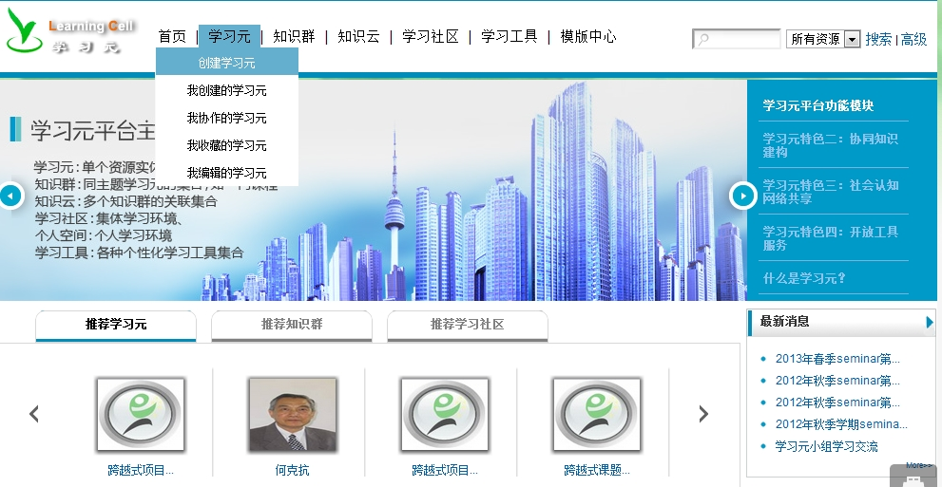
创建学习元

Slide 43
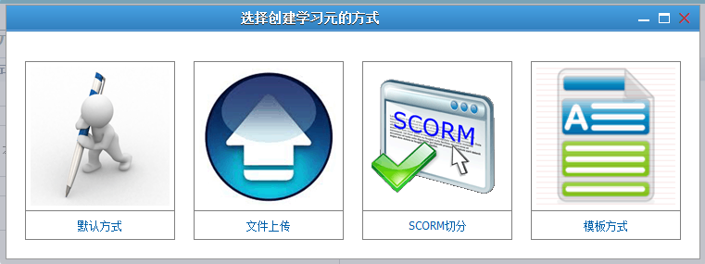
创建学习元
学习元创建的方式

Slide 44
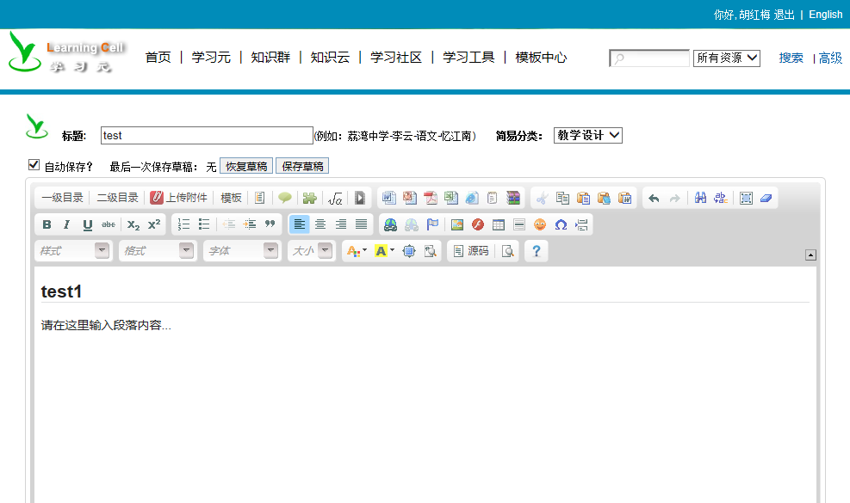
创建学习元
可使用“保存草稿”随时保存
工具栏
内容编辑区域

Slide 45
创建学习元
设计学习元的目录，添加附件和学习活动
插入文件
包括视频、word、ppt、pdf、excel、网页、txt、压缩包
与Word中文字编辑功能相同：加粗、倾斜、下划线、加序号、对齐方式等
插入图片、动画等
样式、段落标记、字体、字的大小、颜色等

Slide 46
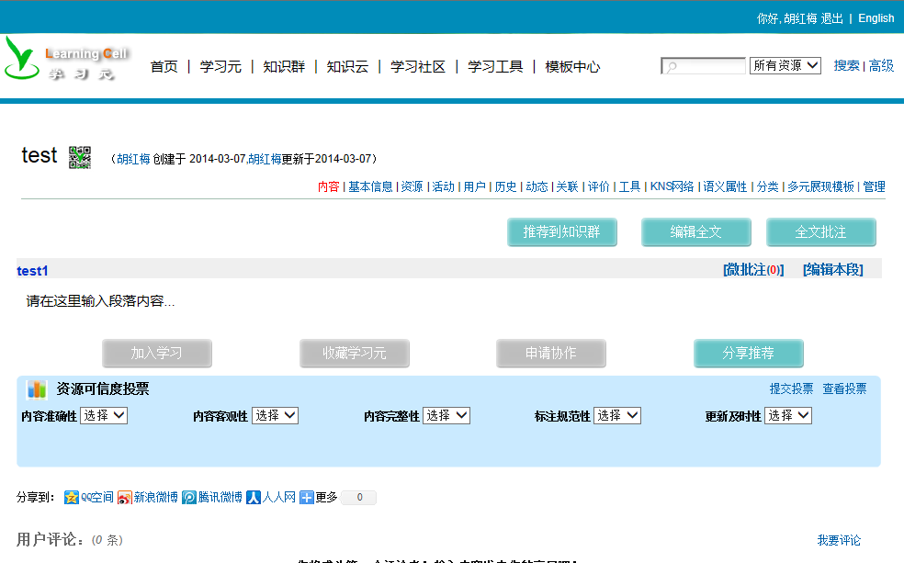
创建学习元

Slide 47
创建学习元
学习元创建的方式

Slide 48
创建学习元
文件上传的方式创建学习元
http://lcell.bnu.edu.cn/do/lcpage?action=view&koId=105387

Slide 49
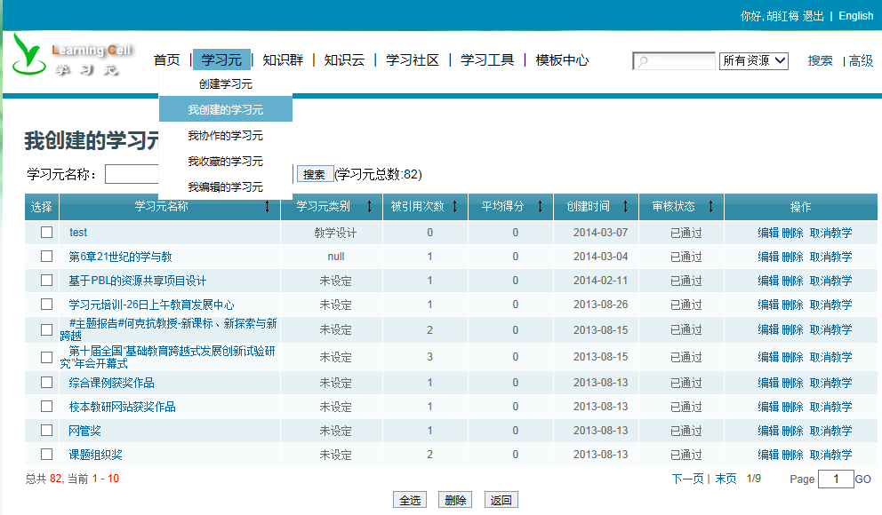
创建学习元

Slide 50

如果我想修改学习元，怎么办

Slide 51
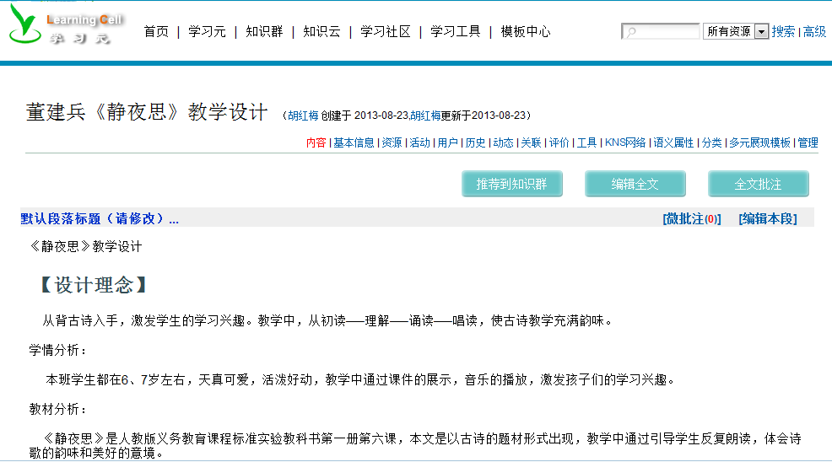
修改学习元

Slide 52
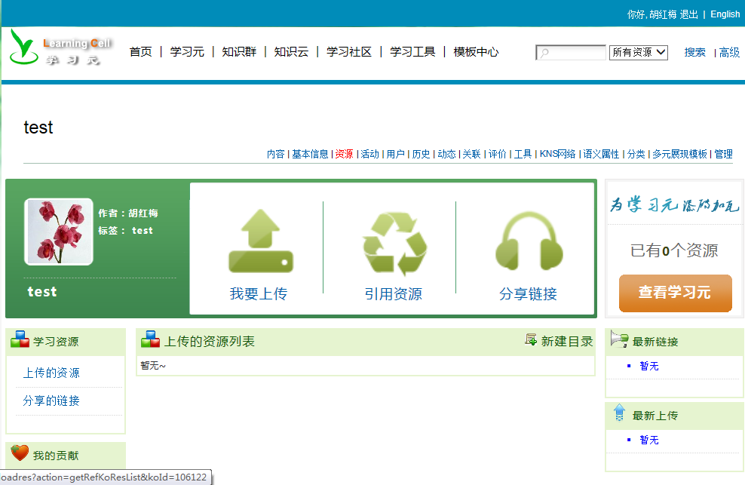
上传资源

Slide 53
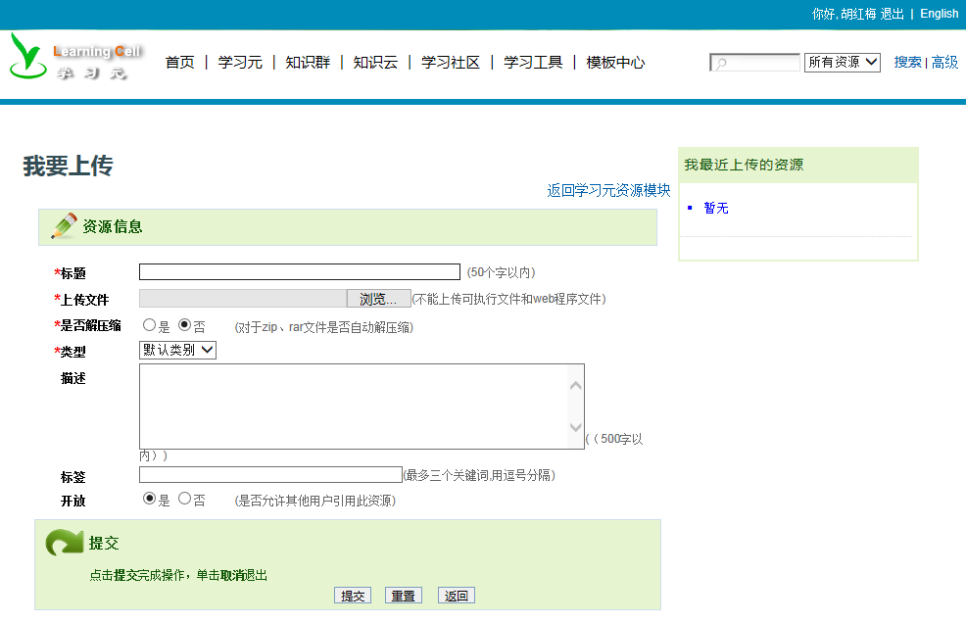
上传资源

Slide 54
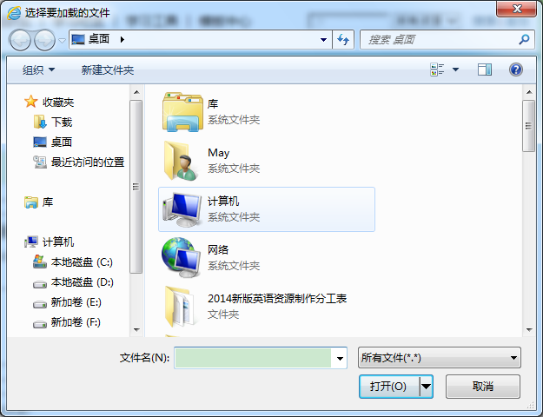
上传资源

Slide 55
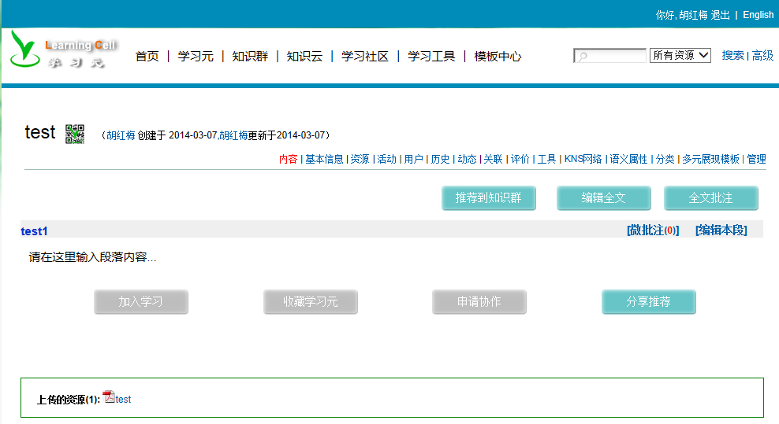
上传资源

Slide 56
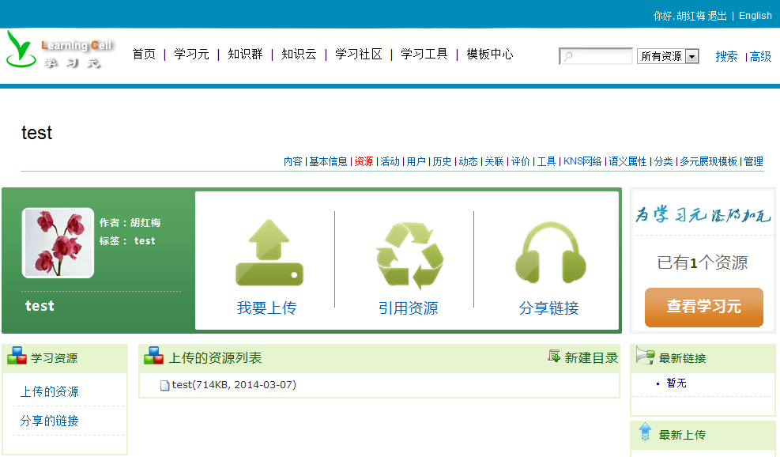
上传资源

Slide 57

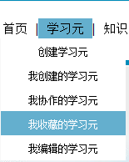
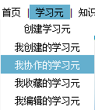
收藏/协作学习元

Slide 58
学习元平台简介
登录/注册学习元
学习社区+社区小组
（创建+协作+收藏）学习元+上传资源
（创建+协作+收藏）知识群
引入学习元+引入知识群

Slide 59
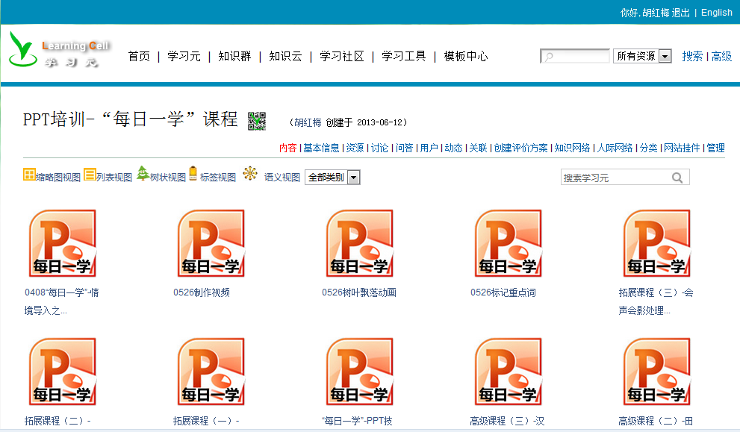
知识群

Slide 60
知识群
创建知识群
协作知识群
收藏知识群
类似于学习元

Slide 61
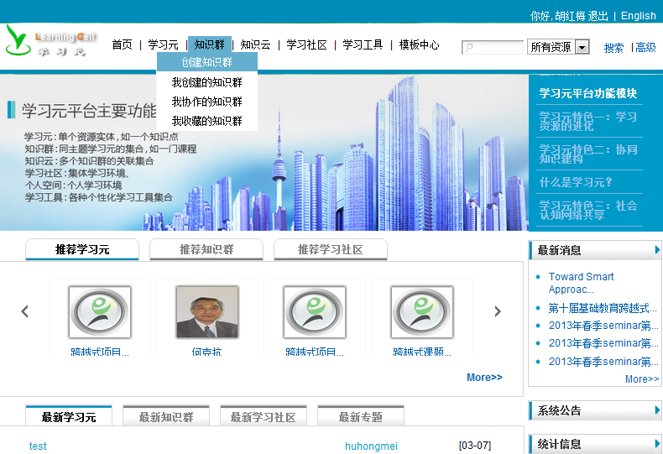
创建知识群

Slide 62
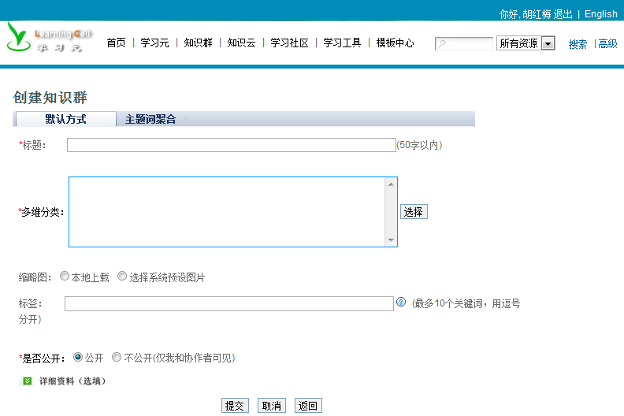
创建知识群

Slide 63
如何将散乱的学习元聚集起来
推荐到知识群

Slide 64
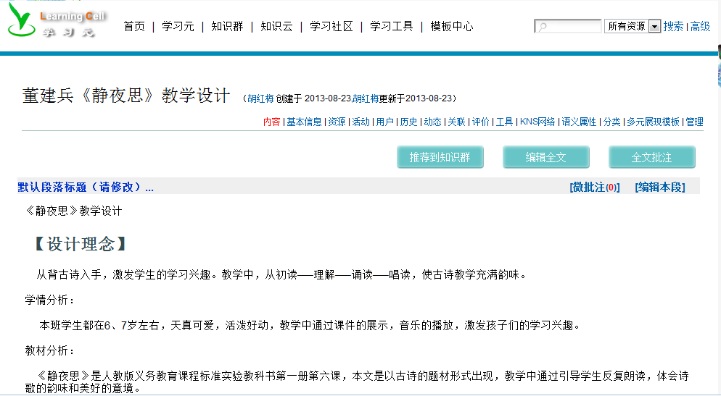
推荐到知识群

Slide 65
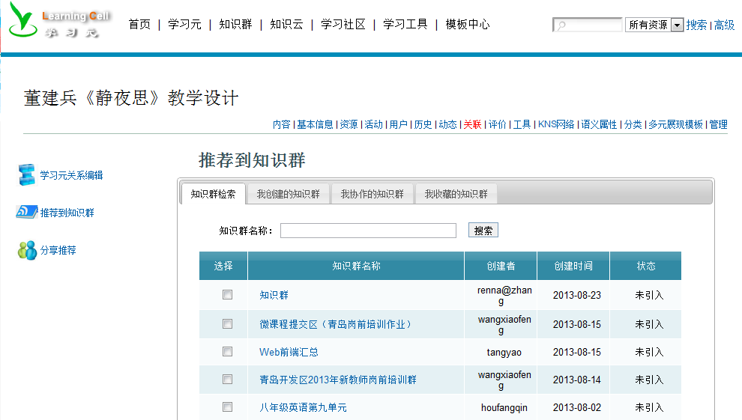
推荐到知识群

Slide 66
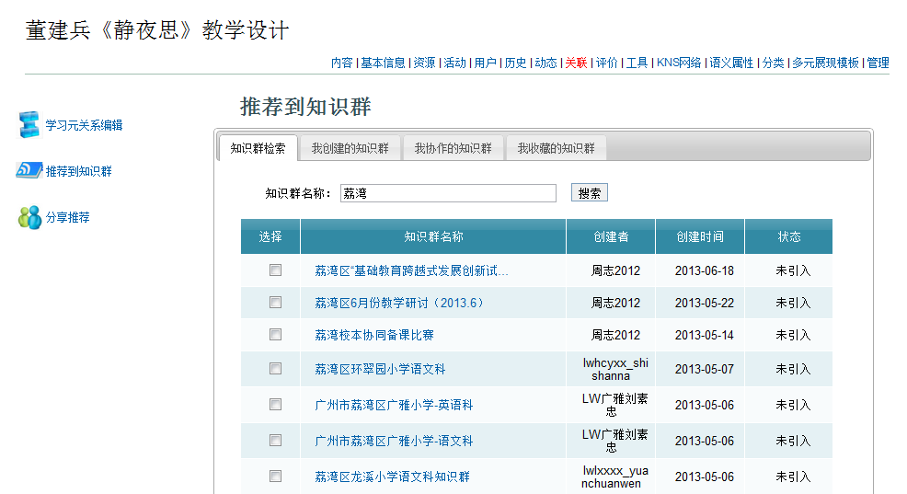
推荐到知识群

Slide 67
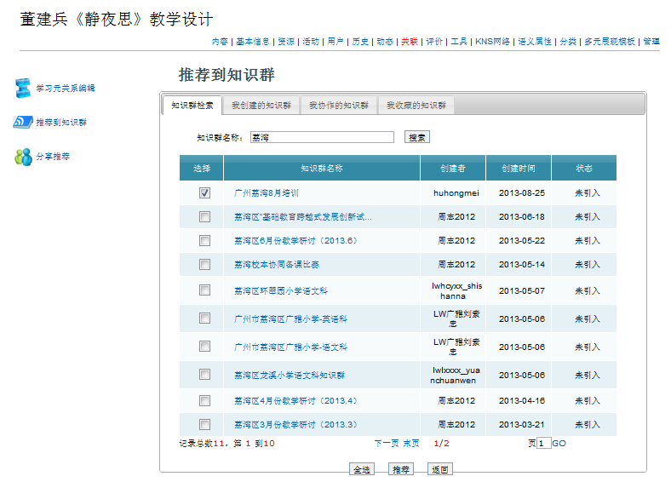
推荐到知识群

Slide 68
演示
创建学习元
创建知识群
推荐学习元到知识群

Slide 69
技巧总结：
如何快速找到学习元和知识群
1、搜索、收藏
2、分享到学习社区中
Notes:
检索好的学习元和知识群：以周志师姐发的word文档中的几个例子，进一步讲解如何收藏学习元和知识群

Slide 70
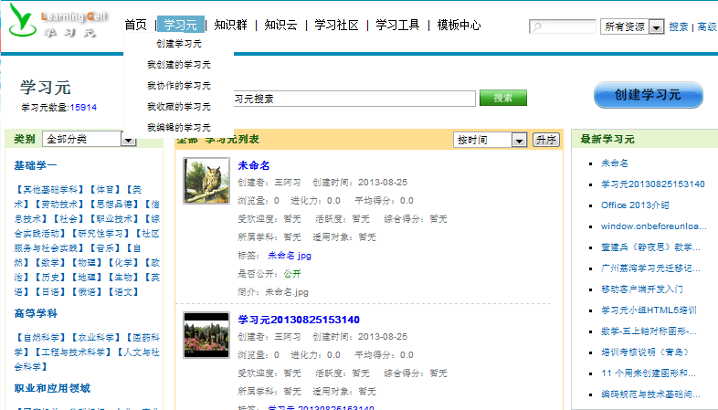
搜索学习元

Slide 71
搜索学习元

Slide 72
收藏学习元

Slide 73
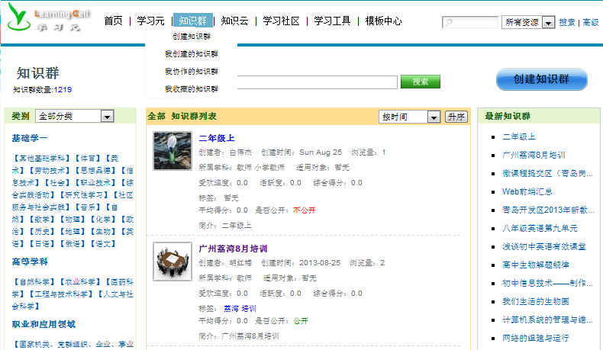
搜索知识群

Slide 74
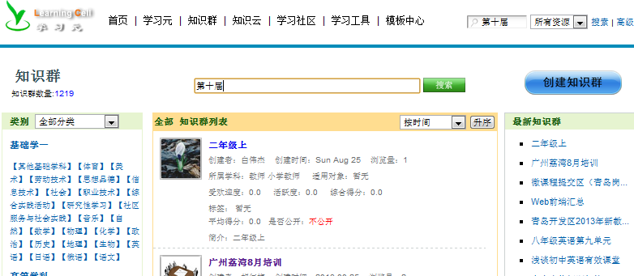
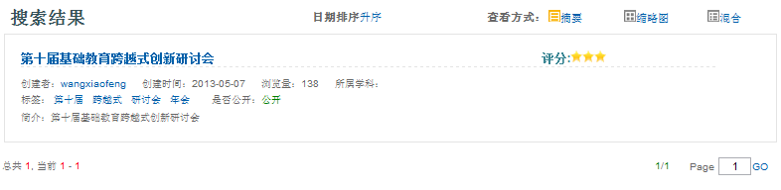
搜索知识群

Slide 75
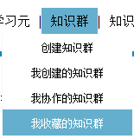
收藏知识群

Slide 76
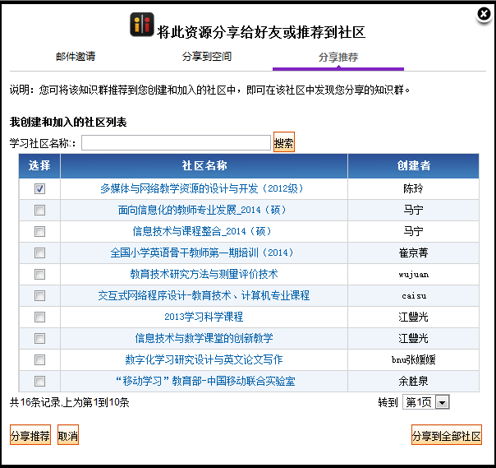
分享到学习社区

Slide 77

学习社区引用

Slide 78

社区小组空间引用

Slide 79

社区小组空间引用

Slide 80

社区小组空间引用

Slide 81

社区小组空间引用

Slide 82

实战演练
1、组长创建一个小组自我介绍的知识群，以组名命名知识群
2、每人创建一个自我介绍的学习元，并将此学习元推荐到小组的知识群
3、将知识群引入到社区小组空间中

Slide 83
总结
知识群
学习元
学习元
创建资源
分享资源
学习元
学习元
学习元
创建学习元
将学习元推荐到知识群
学习社区

